Slide 1
BÀI 4. CÁC NGUYÊN TỐ HÓA HỌC
VÀ NƯỚC
Giáo vên: Nguyễn Thị Nga

Slide 2
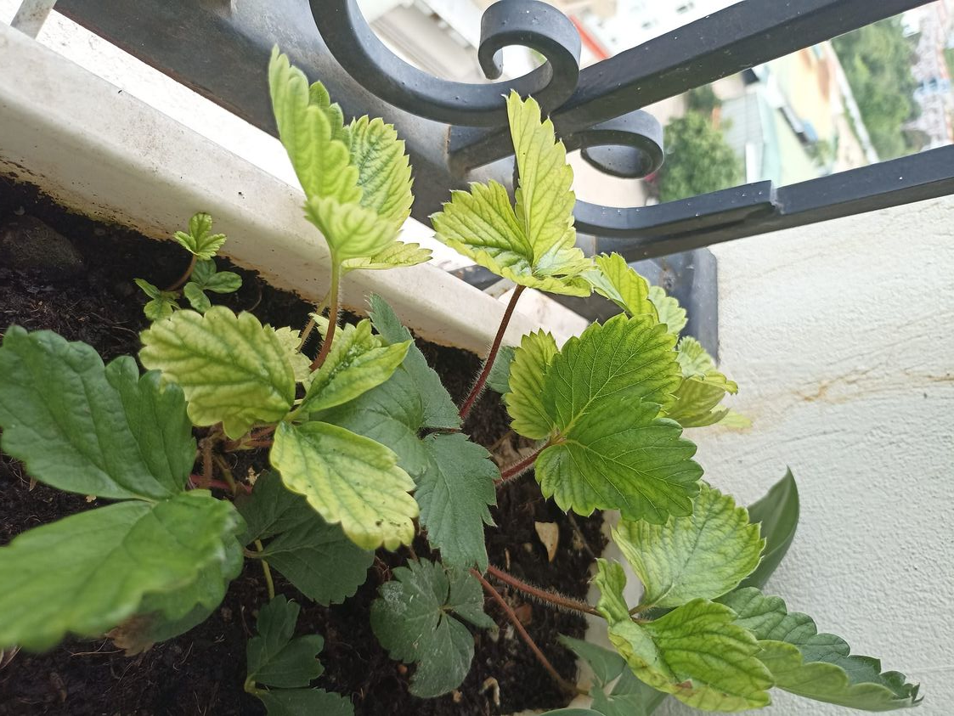
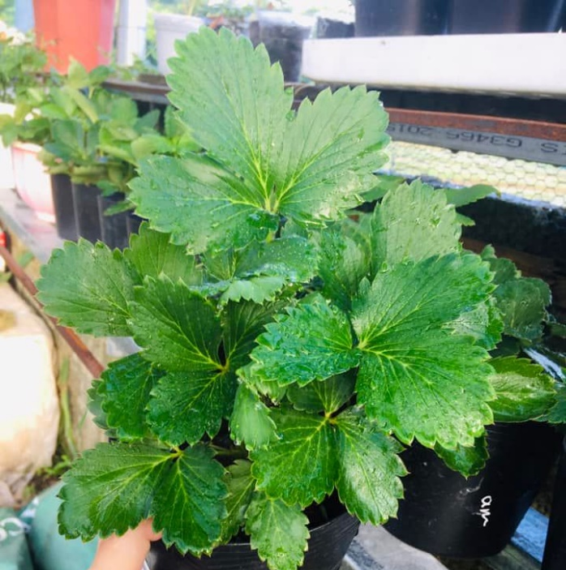
- Chất dinh dưỡng bón cho cây không cân đối: cây bị thiếu các nguyên tố vi lượng như: Mg, S, Cu, Fe, Mn, Mo, Zn…
Cây dâu tây này đang gặp phải vấn đề gì? Hãy đưa ra giải pháp?
- Bón các nguyên tố vi lượng cho cây
Cây dâu tây chậm lớn và lá chuyển màu ngả vàng
Cây dâu tây phát triển bình thường

Slide 3
BÀI 4. CÁC NGUYÊN TỐ HÓA HỌC
VÀ NƯỚC

Slide 4
Nội dung
I. Khái quát về học thuyết tế bào
II. Các nguyên tố hóa học trong tế bào
III. Nước và vai trò của nước

Slide 5
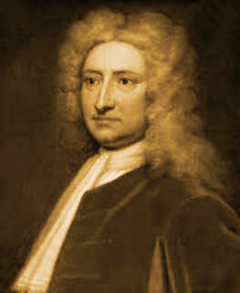
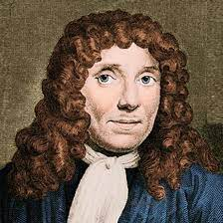
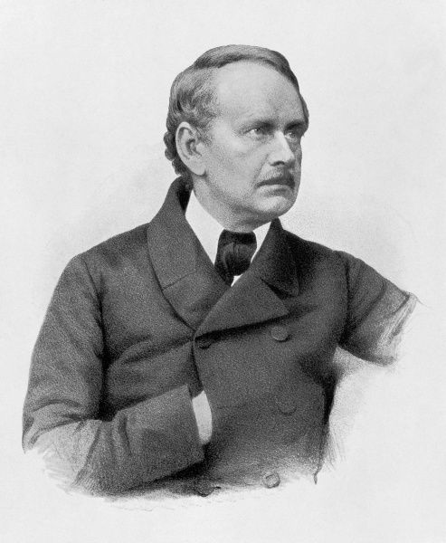
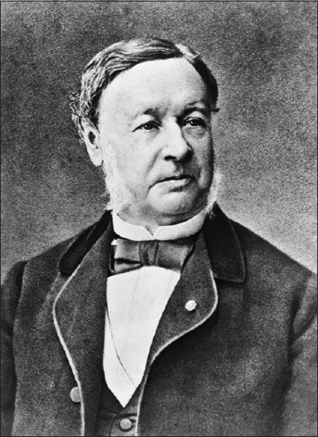
I. KHÁI QUÁT VỀ HỌC THUYẾT TẾ BÀO
Robert Hook
Leeuwenhoek
Schleiden
Schwann
1665
KHV có độ phóng đại 30 lần phát hiện cấu trúc của bần thực vật là xoang rỗng có thành bao quanh và đặt tên là cella
1674
KHV có độ phóng đại 270 lần đã mô tả tế bào động vật.
Xác định tế bào có cấu trúc phức tạp
-
Nửa đầu thế kỷ 19
Cho ra đời học thuyết tế bào

Slide 6
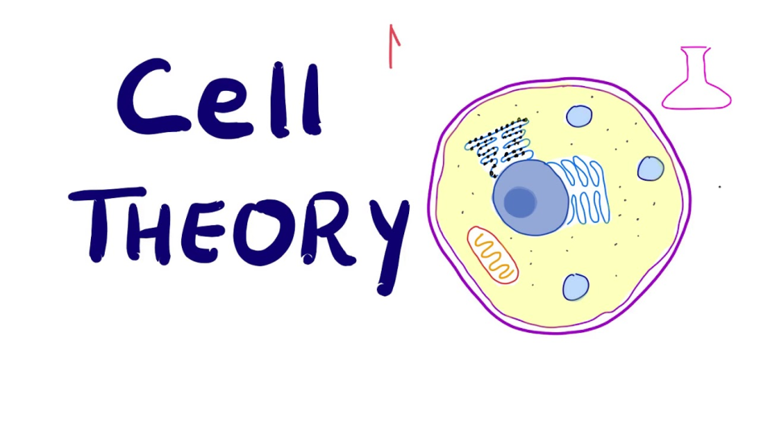

I. KHÁI QUÁT VỀ HỌC THUYẾT TẾ BÀO
Học thuyết tế bào hiện đại có những nội dung gì?

Slide 7
I. KHÁI QUÁT VỀ HỌC THUYẾT TẾ BÀO
Nội dung chính của học thuyết tế bào hiện đại gồm:
1. Mọi sinh vật đều được cấu tạo từ một hoặc nhiều tế bào. Sự sống được tiếp diễn do có sự chuyển hóa và sự di truyền xảy ra trong tế bào.
2. Tế bào là đơn vị nhỏ nhất, đơn vị cơ bản cấu tạo nên tất cả các sinh vật.
3. Tế bào chỉ được sinh ra từ sự phân chia của các tế bào có trước.

Slide 8
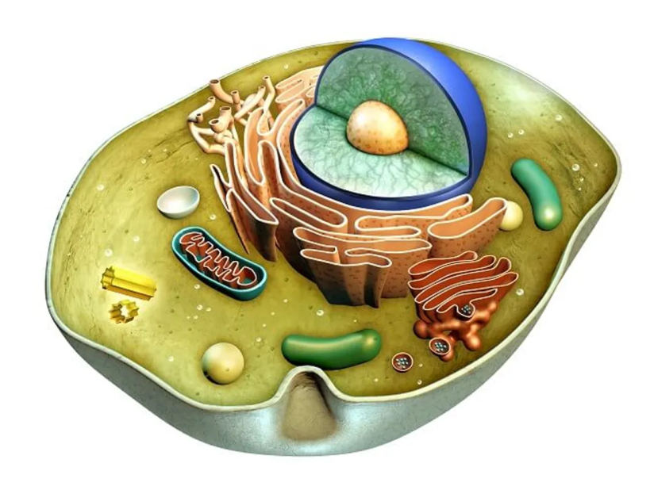

I. KHÁI QUÁT VỀ HỌC THUYẾT TẾ BÀO
Vì sao tế bào được xem là đơn vị cấu trúc và chức năng của cơ thể sông?

Slide 9
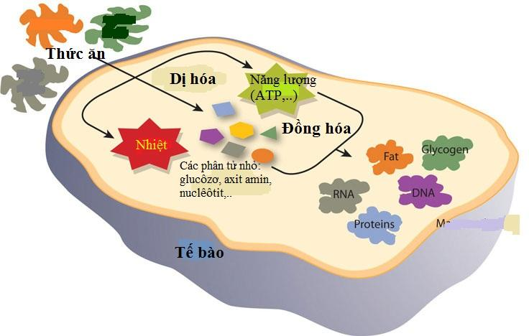
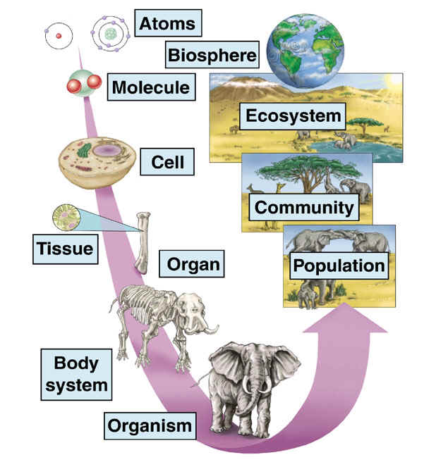
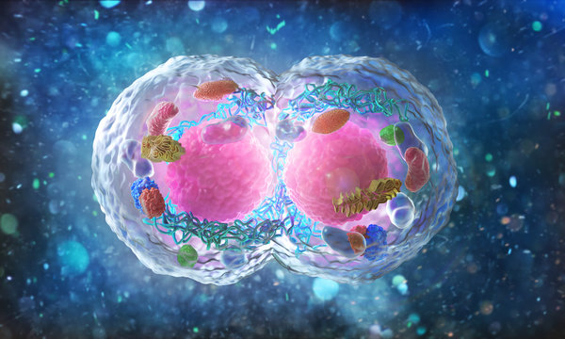
I. KHÁI QUÁT VỀ HỌC THUYẾT TẾ BÀO
Hình 2. Trao đổi chất và năng lượng ở tế bào
Hình 1. các cấp độ tổ chức của thế giới sỗng
Hình 3. sinh sản của tế bào

Slide 10
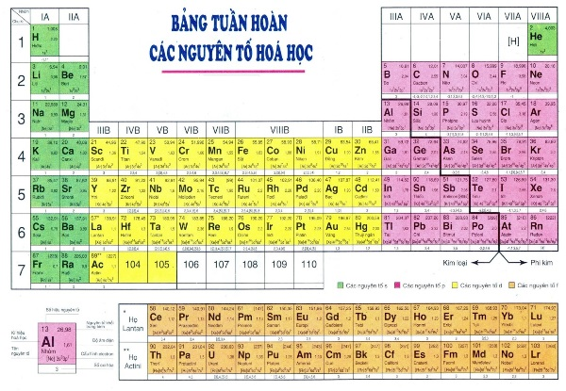
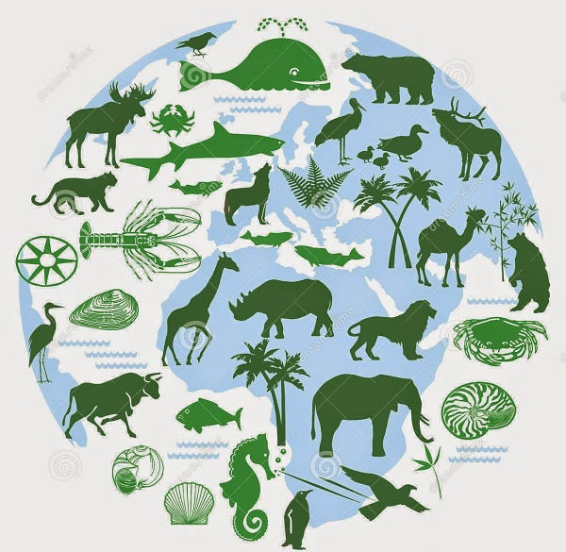
II. Các nguyên tố hóa học trong tế bào
92 nguyên tố hóa học có trong tự nhiên
20 % - 25 % các nguyên tố thiết yếu đối với sinh vật

Slide 11

II. Các nguyên tố hóa học trong tế bào
Nghiên cứu mục II. phần 1 SGK hoàn thành bảng sau
Nguyên tố | Hàm lượng | Vai trò | Đại diện
Đa lượng
Vi lượng
Lớn
Cấu trúc nên mọi phân tử trong tế bào
C, H, O, N, P, S,
Điều hóa các hoạt động sống của tế bào
Rất nhỏ
Fe, Zn, Cu, I

Slide 12
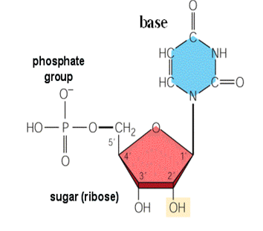
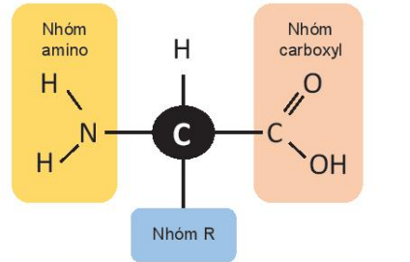
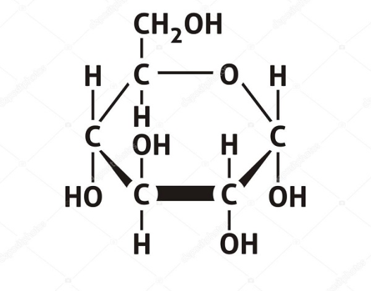
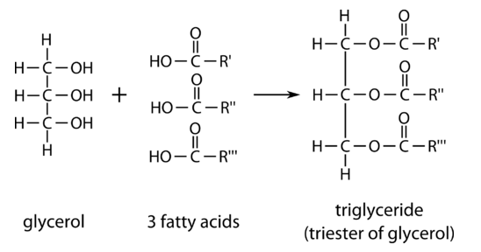
II. Các nguyên tố hóa học trong tế bào
Nguyên tố đa lượng: C, H, O, N

Slide 13
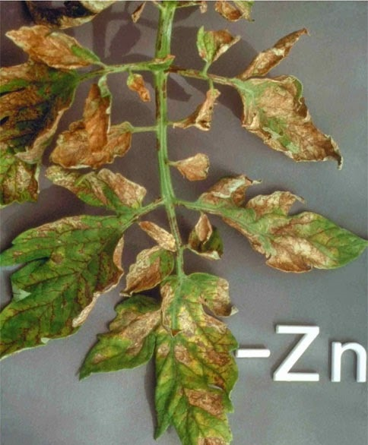
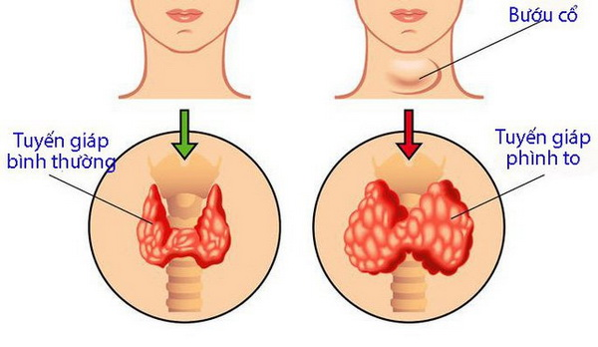
II. Các nguyên tố hóa học trong tế bào
Thiếu nguyên tố Zn ở cây cà chua
Thiếu Iot ở người gây bệnh bướu cổ

Slide 14
II. Các nguyên tố hóa học trong tế bào
Tế bào được cấu tạo từ các nguyên tố đa lượng và vi lượng
Nguyên tố đa lượng : chiếm tỉ lệ lớn như C, H, O, N, P, S, …giữ vai trò cấu trúc nên mọi phân tử trong tế bào.
Nguyên tố vi lượng : chiếm tỉ lệ rất nhỏ như Fe, Zn, Cu, I,…đóng vai trò quan trọng trong việc điều hóa các hoạt động sống của tế bào.

Slide 15

II. Các nguyên tố hóa học trong tế bào
Trong các nguyên tố hóa học trên nguyên tố nào là quan trọng nhất? Vì sao?

Slide 16
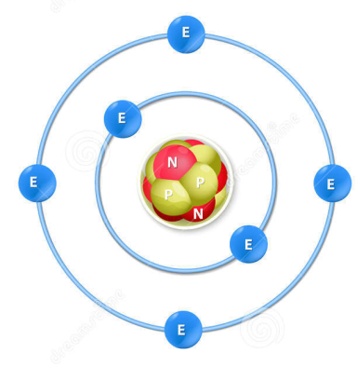
II. Các nguyên tố hóa học trong tế bào
Tạo liên kết hóa trị với các nguyên tử C khác hình thành nên bộ khung xương C đa dạng
Bộ khung C liên kết với các phân tử H => Bộ khung Hydrocarbon, bộ khung này liên kết với các nhóm chúc tạo các chất hữu cơ.
Nguyên từ C linh hoạt có thể tạo nên cá phân tử có cấu trúc và tính chất hóa học khác nhau từ cùng một số lượng nguyên tử

Slide 17
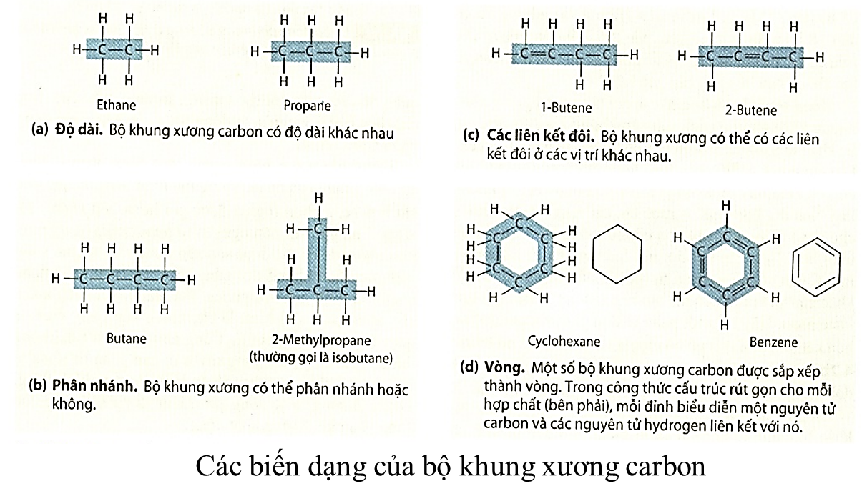
II. Các nguyên tố hóa học trong tế bào

Slide 18

II. Các nguyên tố hóa học trong tế bào
Tại sao các phân tử có cùng số lượng nguyên tử Carbon nhưng lại có đặc tính hóa học khác nhau?

Slide 19
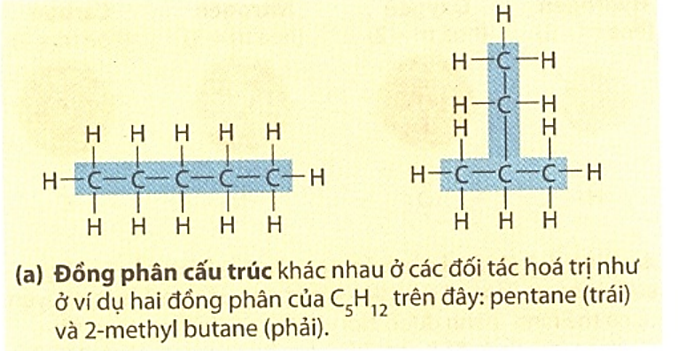
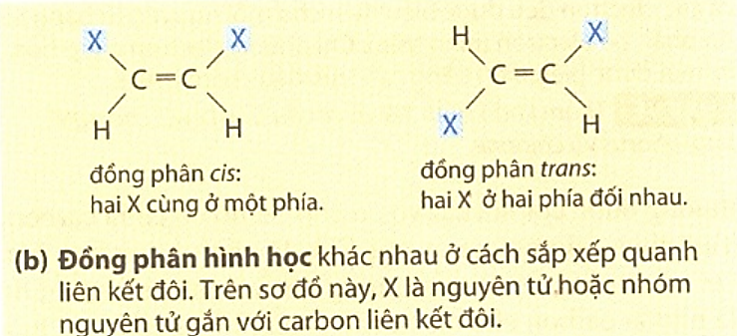
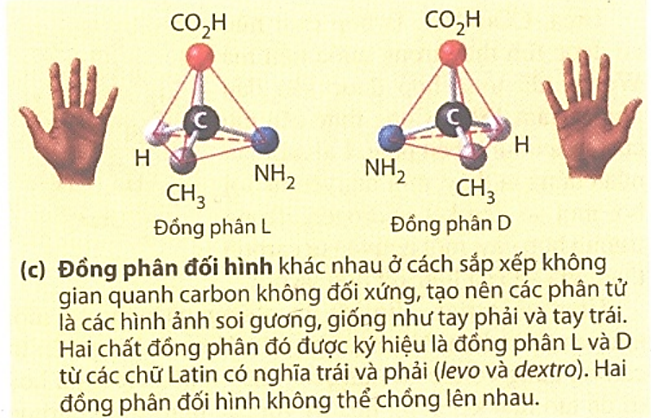
II. Các nguyên tố hóa học trong tế bào
Các đồng phân:
- Những hợp chất có cùng số nguyên tử của cùng một nguyên tố nhưng có cấu trúc khác nhau nên có tính chất khác nhau.

Slide 20
II. Các nguyên tố hóa học trong tế bào
Vật chất sống được cấu tạo chủ yếu từ carbon, oxygen, hydrogen và nitrogen với một số ít lưu huỳnh và phospho. Trong các nguyên tố đó nguyên tố carbon là quan trong nhất và được ví như bộ khung xương của hầu hết các phân tử hữu cơ. Chính nhờ khả năng carbon có thể tạo được số lượng vô cùng lớn các phân tử có hình dạng và tính chất hóa học riêng đó chính là cơ sở tạo nên tính đa dạng sinh học.

Slide 21
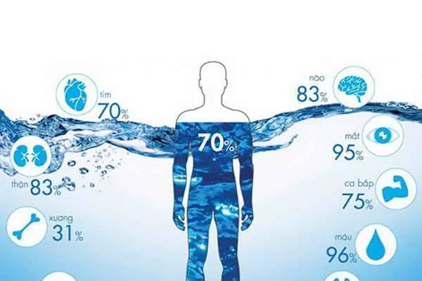

III. Nước và vai trò của nước
Ở đâu có nước ở đó có sự sống. Điều gì khiến nước quan trọng như vậy?

Slide 22
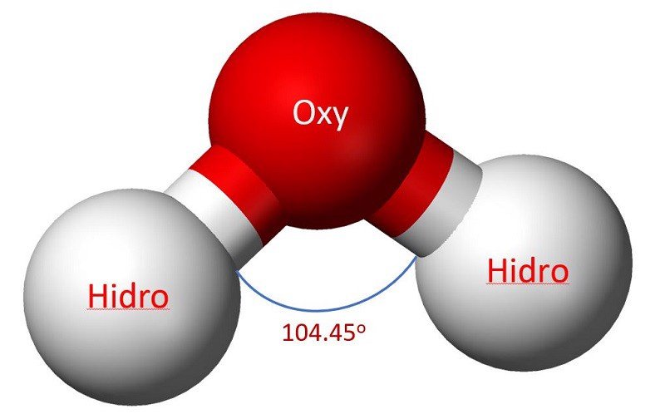

III. Nước và vai trò của nước
Cấu trúc và tính chất vật lý, hóa học của nước
Cấu trúc hóa học của nước quy đinh các tính chất vật lý nào?

Slide 23
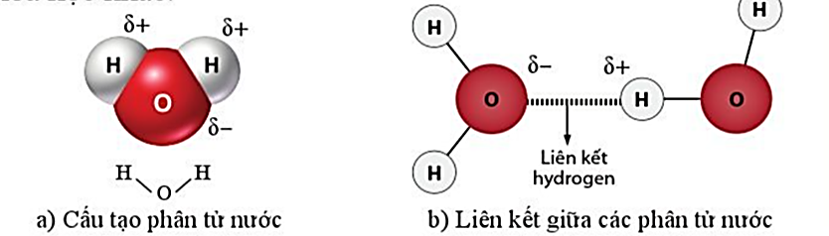
III. Nước và vai trò của nước

Slide 24
III. Nước và vai trò của nước
Cấu trúc và tính chất vật lý hóa học của nước
Cấu tạo
-Nước được cấu tạo từ 2 nguyên tử hydrogen và một nguyên tử oxygen.
- Tính phân cực của nước tạo ra các liên kết hydrogen.

Slide 25
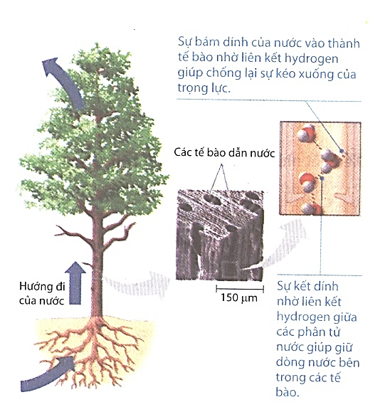
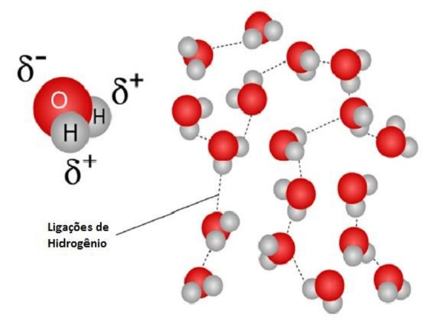
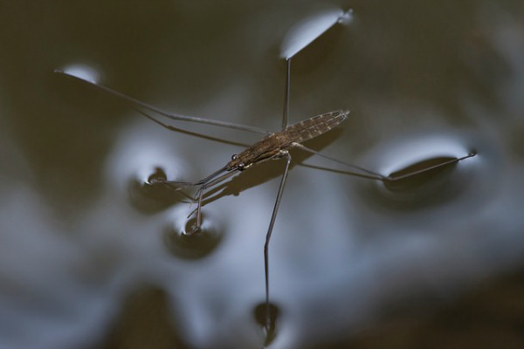
III. Nước và vai trò của nước
Cấu trúc và tính chất vật lý hóa học của nước
Tính chất nổi trội của nước
- Sự kết dính

Slide 26
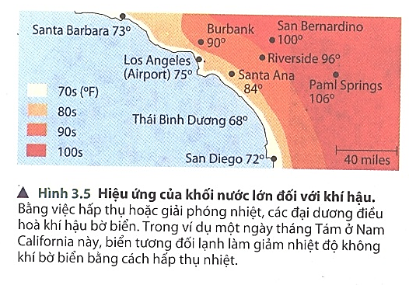
III. Nước và vai trò của nước
Cấu trúc và tính chất vật lý hóa học của nước
Tính chất nổi trội của nước
- Điều tiết nhiệt độ:

Slide 27
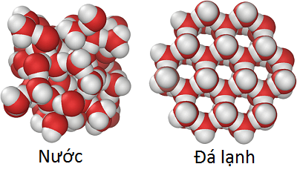
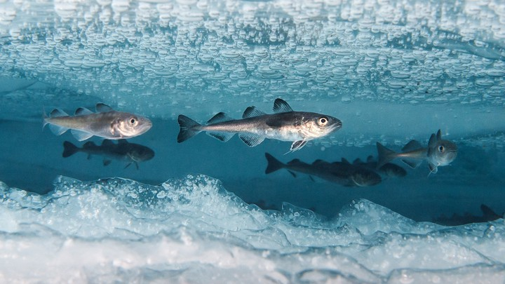
III. Nước và vai trò của nước
Cấu trúc và tính chất vật lý hóa học của nước
Tính chất nổi trội của nước
- Sự cách nhiệt khối nước do lớp băng nổi.
Cá sống dưới lớp băng dầy

Slide 28
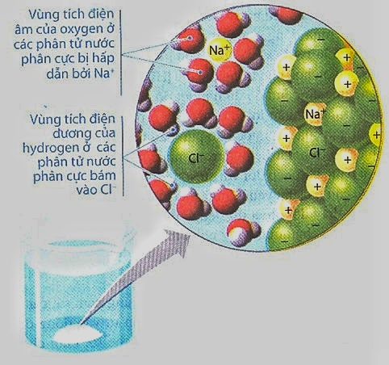
III. Nước và vai trò của nước
Cấu trúc và tính chất vật lý hóa học của nước
Tính chất nổi trội của nước
Dung môi của sự sống
Muối ăn hòa tan trong nước

Slide 29

III. Nước và vai trò của nước
2. Vai trò của nước
- Là thành phần cấu tạo nên tế bào
- Dung môi hòa tan các chất cần thiết cho tế bào.
- Nguyên liệu và môi trường của các phẩn ứng chuyển hóa vật chất trong tế bào.
- Không có nước sẽ không có sự sống.
Nước có vai trò như thế nào trong tế bào?

Slide 30
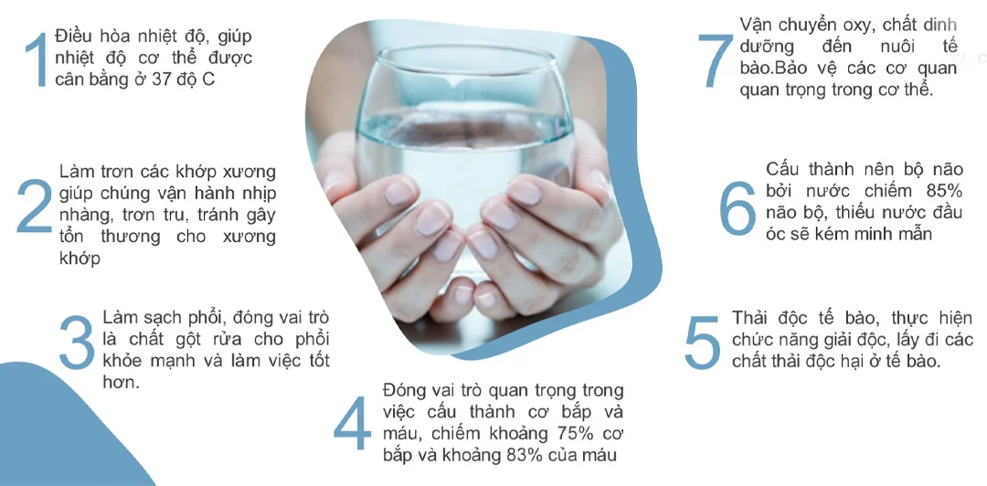

III. Nước và vai trò của nước
Tại sao hàng ngày chúng ta phải uống đủ nước?

Slide 31
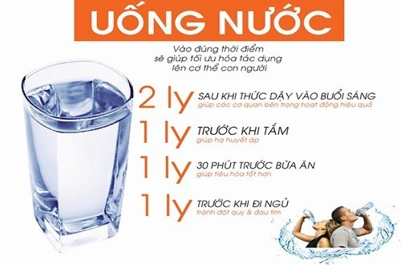
III. Nước và vai trò của nước
Theo em chúng ta nên uống bao nhiêu nước mỗi ngày?

Slide 32
Luyện tập
Câu 1: Các nguyên tố hóa học đóng vai trò quan trọng trong việc cấu tạo nên sự đa dạng của các đại phân tử hữu cơ là:
A) Cu, Mg, S, H. B) K, Na, Cl, C.
C, H, O, N. C) C, H, O, Na.
Câu 2. Vì sao nói nguyên tố cacbon có vai trò đặc biệt quan trọng, tạo nên sự đa dạng của các đại phân tử hữu cơ?
Có số lượng nhiều.
Có thể tạo 4 liên kết hóa trị với các nguyên tố khác.
Có khả năng liên kết với nhau.
Cả B và C.

Slide 33
Luyện tập
Câu 3. Phần lớn nguyên tố..(1).. tham gia vào cấu tạo nên các đại phân tử..(2).. còn các nguyên tố..(3).. tham gia vào cấu tạo nên các vitamin, enzyme…
1- vô cơ, 2 - đa lượng, 3 - hữu cơ.
1- vi lượng, 2 - hữu cơ, 3 - đa lượng.
1- đa lượng, 2 - hữu cơ, 3 - vi lượng.
1- hữu cơ, 2 - đa lượng, 3 - vi lượng.

Slide 34
Luyện tập
Câu 4. Khi tìm kiếm sự sống ở các hành tinh trong vũ trụ, các nhà khoa học trước hết tìm xem ở đó có nước hay không vì:
Nước là thành phần cấu tạo chủ yếu của tế bào (nước chiếm tỷ lệ rất lớn) vì thế không có nước sẽ không có sự sống.
Nước là thành phần cấu tạo chủ yếu trong tế bào, là dung môi hòa tan nhiều chất cần thiết cho hoạt động sống của tế bào, là nguyên liệu cho các phản ứng sinh hóa trong tế bào. Vì thế, không có nước sẽ không có sự sống.
Nước là dung môi hòa tan nhiều chất cần thiết cho hoạt động sống của tế bào vì thế không có nước sẽ không có sự sống.

Slide 35
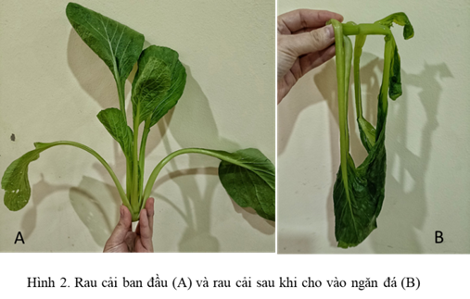
Luyện tập
Câu 5. Tại sao rau cải khi đưa vào trong ngăn đá tủ lạnh để đông cứng, sau đó lấy ra để tan hết đá thì rau cải bị mềm hơn rất nhiều với lúc chưa để vào tủ lạnh?

Slide 36
Dặn dò
Hoàn thành phần luyện tập và vận dụng trong SGK trang 27.
Mỗi nhóm sẽ thiết kế phương án nâng cao năng suất vườn rau của nhà trường.

